Slide 1

‫מעבדות לחירות‬
‫שיעור 7 · כוח התנועה‬
‫עשר הדקות ששוברות את הקריסה‬
‫שי פרלא‬

Slide 2
‫הרגע הקריטי שאחרי‬
‫תזכור את 'מלכודת הישיבה' — מסיים לאכול, מתיישב, והמוח נכבה. היום אתן לך את הנשק הכי פשוט וחזק נגד זה.‬

Slide 3
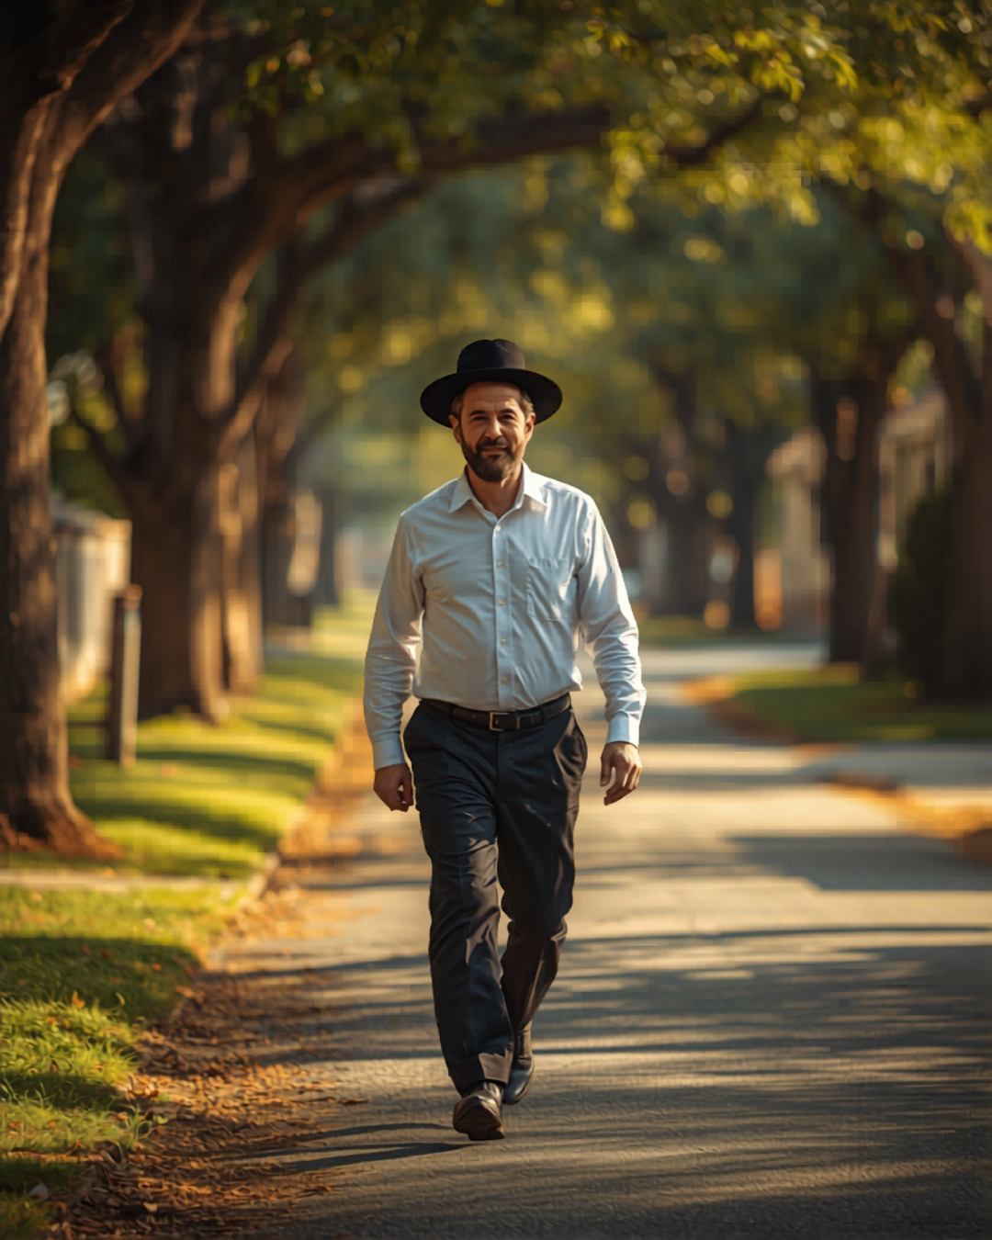
‫השריר כמו ספוג‬
‫כשאתה זז אחרי הארוחה — אפילו הליכה קלה — השרירים 'שואבים' את הסוכר ישר מהדם.‬
‫במקום שהסוכר יציף את הדם ויגרום לקריסה — הוא הולך לדלק לשרירים.‬

Slide 4
‫זאת הסיבה שדווקא הישיבה מחמירה הכל — והתנועה מצילה.‬

Slide 5
‫הליכה קצרה מנצחת‬
‫הליכה של 10 עד 15 דקות מיד אחרי הארוחה מורידה את קפיצת הסוכר משמעותית — יותר מהליכה ארוכה בשעה אחרת.‬

Slide 6
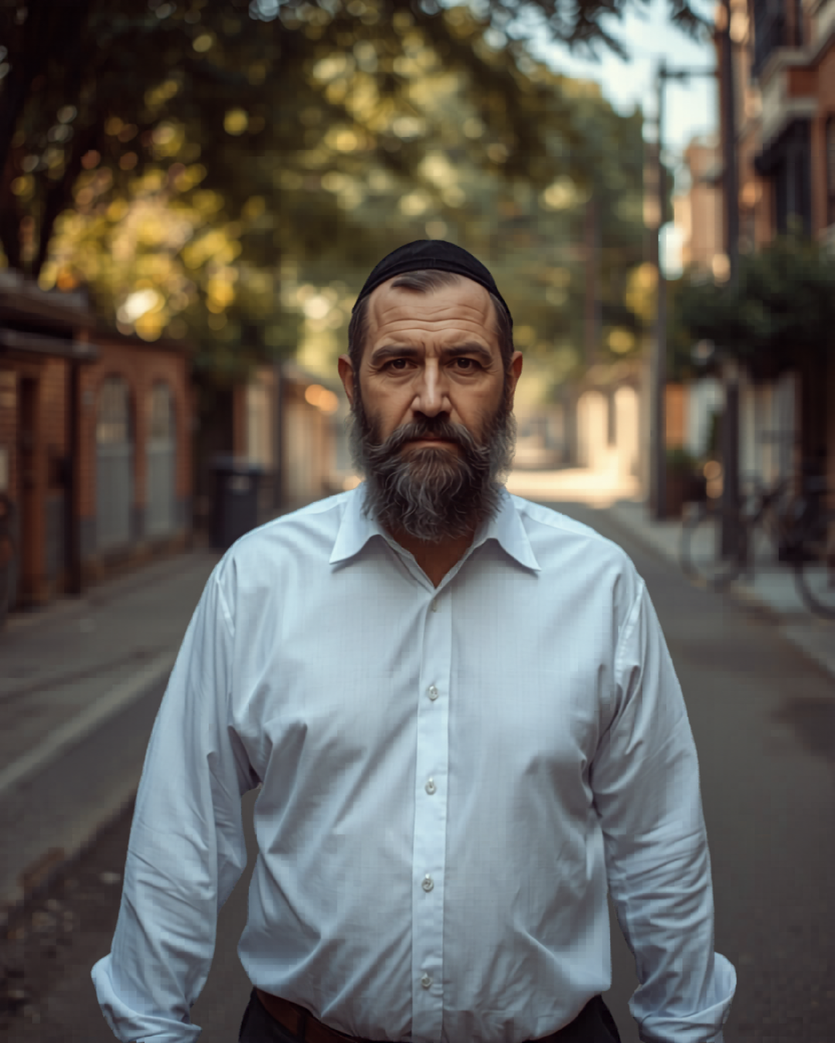
‫שלב את זה בקיים‬
‫אל תוסיף 'אימון' ליום — שלב את ההליכה במה שכבר יש: ברגל למניין, סיבוב קצר עם הילד, או כמה דקות בבית.‬
‫הכלל: אחרי שאתה אוכל — אל תתיישב מיד. תזוז קודם 10 דקות.‬

Slide 7
‫המשימה שלך‬
‫אחרי הארוחה הקרובה — צא ל-10 דקות תנועה, ושים לב כמה פחות עייף אתה אחר כך.‬

Slide 8
‫כמעט סיימנו‬
‫בשיעור הבא ניקח את כל מה שלמדנו ונרכיב אותו על הסעודה הכי חשובה — סעודת השבת.‬
‫ניפגש בשיעור הבא!‬

